Slide 1
Groupe régional de réflexion éthique
sur la protection des majeurs
Quels enseignements tirer après 6 ans d’existence ?
Avec le soutien de
Accompagnement, éthique et déontologie dans la protection juridique des majeurs
Colloque EHESP

Slide 2
La genèse du groupe éthique régional
C'était un lundi…. en cours…. L’éthique ? … « Ethikos » qui concerne les mœurs ou monTraumatisme KANTien qui m’a hanté très longtemps…
« La détermination immédiate de la volonté par la loi et conscience que j’en ai, c’est ce qui s’appelle le respect de telle sorte que le respect doit être considéré non comme la cause de la loi, mais l’effet de la loi sur le sujet. »
Fondements de la Métaphysique des mœurs » (KANT)
En 2011, des conditions favorables pour la création d’un groupe éthique:
Un schéma régional MJPM 1ère génération qui a laissé une grande liberté de co-construction pour ses acteurs (Cohésion Sociale, justice, MJPM…)
Des personnes fédératrices et militantes pour faire toujours plus et innover:
3 fondateurs: « une maman et 2 papas »:
Mireille PRESTINI, directrice du CREAI
Thierry VERHEYDE, magistrat délégué à la cour d’appel de Douai
Julien KOUNOWSKI, inspecteur de l’action sanitaire et sociale, DRJSCS NPDC
Accompagnement, éthique et déontologie dans la protection juridique des majeurs
Colloque EHESP

Slide 3
Une gestation en 2011 et un accouchement 2012
19 juillet 2011 : premiers échanges concret et prototypage du concept jusqu’à la fin 2011
Puis, 1ère réunion de finalisation du group éthique et désignation de ses membres le 16 janvier 2012 : fondation avec l’ensemble des acteurs
1ère session de travail le 20 mars puis le 1er juin dans sa « forme structurée » pour la situation à froid « Une situation proposée par Mr VERHEYDE et Mme PECQUEUR à propos d’une situation posant de façon éthique la question de l’autorisation de mariage »
Le groupe éthique s’est donné comme finalité:
Permettre à partir de l’analyse de situations concrètes amenées par les professionnels (magistrats, institutions, mandataires associatifs, personnes physiques ou préposés) pour lesquelles une décision a été prise (situation à froid) de mener des réflexions d’ordre éthique c'est-à-dire :
De chercher les éléments, les repères qui peuvent aider à une prise de décision,
Repérer les différents principes qui agissent dans la situation et qui peuvent s’opposer (tension éthique),
Voir et comprendre les éléments de contexte qui sont à prendre en compte.
Un groupe transdisciplinaire en toute horizontalité: magistrats, CS, médecins liste parquet (psy, gériatre), MJPM, universitaires, CREAI…
Et ça « a matché » tout de suite mais la route fut longue pour passer de l’oral au graal de l’écrit communicable !
Accompagnement, éthique et déontologie dans la protection juridique des majeurs
Colloque EHESP

Slide 4
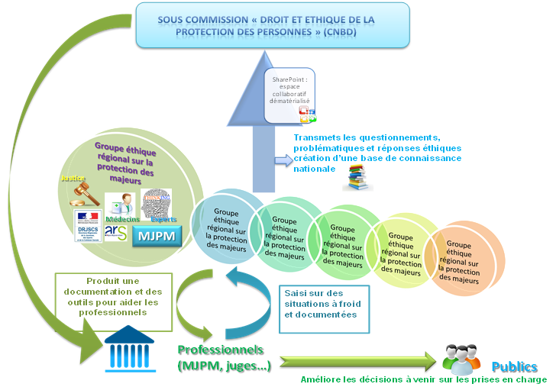
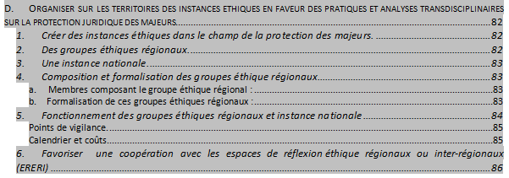
Et une volonté d’essaimer ensuite et changer d’échelle : rapport CNB « droit et éthique de la protection de personnes » - Mars 2015

Slide 5
Dans quel cadre administratif
s’inscrit le groupe régional de réflexion éthique ?
En application de la loi du 5 mars 2007, les services de l’Etat rédigent et mettent en œuvre, avec l’ensemble des acteurs de la protection juridique des majeurs, le schéma régional des MJPM et DPF (outil de concertation, de coordination et d’aide à la décision).
La mise en œuvre du groupe régional de réflexion éthique du Nord – Pas-de-Calais est une déclinaison des objectifs fixés, à titre expérimental, dans le 1e schéma régional des MJPM 2010 – 2015 et confirmée dans le second schéma 2015 – 2020.
L’objectif de cette instance est de proposer des éléments de prise en compte sur les thématiques retenues, pour améliorer la qualité de la prise en charge de la personne protégée, au vu des situations rencontrées par les professionnels (MJPM, magistrats, médecins experts).
La participation des agents de la cohésion sociale au sein de cette instance :
Écouter les témoignages des professionnels de terrain,
Connaître leur métier, partager leur quotidien, et les situations soulevant des questions éthiques,
Et ainsi donner sens à nos missions dans le cadre du pilotage de la politique publique.
Accompagnement, éthique et déontologie dans la protection juridique des majeurs
Colloque EHESP

Slide 6
Les questions éthiques débattues
A partir de situations exposées par les membres du groupe, les échanges permettent de mener une réflexion face à une situation posant une question non résolue par la loi :
La mesure de protection après le décès de la personne,
L’acte de soin : le souci de bien faire à l’épreuve des responsabilités de chacun,
Le MJPM est-il complice de l’évasion de son majeur protégé ?,
Entre intérêt patrimonial et équité familiale, quelle position pour le MJPM ?,
Mesures judiciaires : protection ou palliatif ? De la protection de la personne à la préservation d’un système familial,
Un logement à tout prix ? A quel prix ?
La place du mandataire face à la spoliation de son protégé,
Syndrome de Diogène. Entre volonté de la personne et représentations sociales,
Le sens de la mesure de protection : entre principe de précaution et précarité des conditions de vie, qui protège-t-on ?
Accompagnement, éthique et déontologie dans la protection juridique des majeurs
Colloque EHESP

Slide 7
La mesure de protection après le décès de la personne
(la volonté du majeur a été exprimée oralement mais n’a pas été actée par écrit)
Situation rapportée par un service mandataire
Les débats ont porté :
La notion de dignité de la personne,
Du respect de la volonté de la personne ou de l’absence de volonté éclairée,
La responsabilité du mandataire,
Peut-on, doit-on réaliser des actes que le droit nous demande de faire alors qu’ils ne correspondent pas à notre propre éthique ?
Une tension éthique au sein du groupe : l’interprétation de la volonté du défunt, et notamment de l’appréciation des modalités d’organisation des funérailles, relève de la subjectivité de chacun.
Accompagnement, éthique et déontologie dans la protection juridique des majeurs
Colloque EHESP

Slide 8
Mesures judiciaires : protection ou palliatif ?
De la protection de la personne à la préservation d’un système familial
Situation rapportée par un juge des tutelles
Renouvellement de mesures pour une mère et son fils, mises en place avant la réforme de 2007, dans un contexte familial violent.
La mère souhaite le renouvellement de la mesure, mais ne présente pas d’altérations de facultés empêchant l’expression de sa volonté ; et celle du fils entre bien dans le cadre de la loi, mais ne semble avoir aucun effet bénéfique.
Les débats ont porté sur :
Le certificat médical obligatoire : peut-il se limiter à un formulaire à compléter en guise de formalité ?
Si protection sociale il doit y avoir, est-ce par le biais d’un mécanisme juridique certes aidant, mais également incapacitant sur le plan civil ?
La loi ne définit pas ce qu’est la volonté. Est-ce le désir ?
La Justice, par sa dimension symbolique, peut alors pallier une forme de carence sociale ou familiale. Mais est-ce là son rôle ?
Comment concilier l’intérêt de la personne à protéger, sa demande de maintien de la mesure et l’absence d’altération ?
Comment déterminer si une mesure de protection est nécessaire ?
Le juge peut-il prendre le risque de supprimer une mesure de protection qui soutient une personne prise dans un fonctionnement familial violent ?
Accompagnement, éthique et déontologie dans la protection juridique des majeurs
Colloque EHESP

Slide 9
Des questionnements dans chacune des situations étudiées :
L’expression de la volonté ?
L’intérêt de la personne protégée ?
La mise en responsabilité du mandataire , la limite du mandat ?
Au fur et à mesure des situations exposées, la vision pluridisciplinaire des membres du groupe a permis :
De mettre en avant la mise en tension des valeurs de chacun,
D’aborder les difficultés rencontrées par les professionnels en prenant en compte la situation de la personne protégée dans sa globalité (individuelle, familiale, sociale),
D’interroger le rapport qu’entretient chaque professionnel vis-à-vis de sa responsabilité juridique et morale.
Accompagnement, éthique et déontologie dans la protection juridique des majeurs
Colloque EHESP

Slide 10
Tensions éthiques récurrentes
Comment concilier :
La volonté & son expression
Comment la recueillir / l’interpréter quand elle est non-verbale?
Comment la recueillir / l’interpréter quand elle est n’est pas cohérente?
Y compris quand la personne ne souhaite pas l’exprimer sur certains sujets (fin de vie)
L’Intérêt
Comment ne pas y projeter ses croyances et ses valeurs ? Quand la volonté est clairement exprimée mais que l’on considère que ce soit contre son propre intérêt
L’intérêt de la personne / l’intérêt de la société
La dignité
> Comment ne pas y projeter ses croyances et ses valeurs ? (logement, décès)

Slide 11
Tensions éthiques récurrentes
Qui protège-t-on ?
La place de la famille (médiation familiale, équité familiale)
Les attentes de la société (utilité sociale d’une mesure ; mesures consécutives à un signalement)
Quid de la responsabilité dans la prise de décision ? (mise en responsabilité par les familles etc…)

Slide 12
Evolutions des sujets
Des sujets sur lesquels il y a moins d’échanges (acquis)
Des sujets liés à l’actualité…. Mais qui ne sont pas nouveaux pour autant
Sujet de radicalisation violente
Point sur le process de signalements
Retours sur les questions de violence envers le mandataire (déjà évoqué dans les premiers comptes rendus, rapprochement avec des dérives sectaires connues dans les années 1990)
En dehors des situations qui donnent lieu à compte-rendu, échanges liés
aux évolutions juridiques (ex : habilitation familiale & certificat circonstancié)
aux évolutions du secteur (concernant la CIDPH par exemple)
aux jurisprudences
…
Tarissement des situations en interne au groupe
=> 1er appel à proposition de situations aux acteurs Hauts-de-France

Slide 13
Les points saillants
Pluridisciplinarité
Sur un pied d’égalité
Pluralité des regards sur une même situation
« On se pose des questions qu’on ne se serait jamais posées » - une gériatre
Apprendre du métier des autres
« Ca a changé ma vision des MJPM associations » - une préposée
Exemples : métiers de l’écrit/de l’oral ; contention et risques de chute
Liberté de parole
Le sens du collectif (comptes rendus inclus)
« L’intelligence collective au service de l’amélioration continue de l’accompagnement des personnes vulnérables » - un chef de service en association

Slide 14
Les pistes d’amélioration
La périodicité de la diffusion des comptes rendus (en cours de rétablissement) – Un chef de service en association
La place pour un représentant d’usagers – le CREAI
Le peu de changement dans la composition - le CREAI (quand j’ai pris mes fonctions)

Slide 15
Quels apports dans la pratique professionnelle ?
« Mettre à jour les paradoxes (dont le sujet n’a pas toujours conscience), d’en analyser les tenants et les aboutissants, d’y trouver des voies alternatives » - un psychiatre
Apporte un « cheminement de questions » dans la pratique – une gériatre
« Avoir une palette de questions à se poser en face de questions non tranchées par le droit » - une MJPM préposée d’établissement
« Conforter sa pratique » - un chef de service en association
« Ne pas être tout seul face à ces questions » - une MJPM préposée d’établissement
« s’extraire du quotidien »
« Rassurer face à la question de la responsabilité » - un autre chef de service en association
« Enrichissant » « C’est le seul groupe où j’apprends quelque chose »
« Porter la bonne parole (connaissance des mesures de protection et de la pratique). Se faire le reflet de cette réflexion » - une gériatre

Slide 16
Quels conseils pour mettre en place un tel groupe ?
Veiller à la composition (pluridisciplinarité, équilibre en nombre…)
Veiller au partage des objectifs et de la méthodologie
(rédaction d’une charte par exemple)
Ne pas sous-estimer le temps de mise en place (relation de confiance, liberté de paroles…)
Envisager de confier l’animation à une personne (qui n’exerce pas dans le domaine)
Si vous envisagez la rédaction de synthèses, ne pas sous-estimer la charge de travail (de l’animateur, comme du collectif)

Slide 17
Exemples d’usages des comptes rendus
Point de départ d’échanges :
Pour de futurs mandataires, en formation CNC
Pour des mandataires en exercice (en interne, en inter-associatif…)

Slide 18
Comptes rendus disponibles…
Sur le site internet http://protection-juridique.creaihdf.fr/
Dans votre boite mail en vous abonnant à la newsletter gratuite

Slide 19
Merci !
protection-juridique@creaihdf.org
Accompagnement, éthique et déontologie dans la protection juridique des majeurs
Colloque EHESP

